Slide 1
Il D.M. 1444 del 1968 è molto più derogabile di quanto si dica?
L’esperienza del Comune di Verona
1
introduzione di Daniele Iselle, funzionario del Comune di Verona

Slide 2
LR 11/2004: Art. 17 – Contenuti del Piano degli interventi (PI).
3. Il PI può, altresì, definire minori distanze rispetto a quelle previste dall'articolo 9 del decreto del Ministro per i lavori pubblici 20 aprile 1968, n. 1444 "Limiti inderogabili di densità edilizia, di altezza, di distanza fra i fabbricati e rapporti massimi tra spazi destinati agli insediamenti residenziali e produttivi e spazi pubblici o riservati alle attività collettive, al verde pubblico o a parcheggi da osservare ai fini della formazione nuovi strumenti urbanistici o della revisione di quelli esistenti, ai sensi dell'articolo 17 della legge 6 agosto 1967, n. 765": ( 37)
a) nei casi di gruppi di edifici che formino oggetto di PUA planivolumetrici;
b) nei casi di interventi disciplinati puntualmente.
22

Slide 3
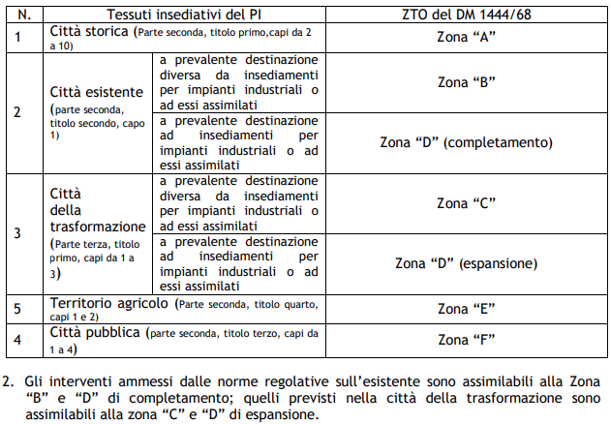
Articolo 06 - Corrispondenza dei Tessuti Insediativi
alla classificazione del DI n.1444/’68
1. Le disposizioni nazionali e regionali che richiamano o rimandano al Decreto Ministeriale 2 aprile 1968, n. 1444 “Limiti inderogabili di densità edilizia, di altezza, di distanza fra i fabbricati e rapporti massimi tra gli spazi destinati agli insediamenti residenziali e produttivi e spazi pubblici o riservati alle attività collettive, al verde pubblico o a parcheggi, da osservare ai fini della formazione dei nuovi strumenti urbanistici o della revisione di quelli esistenti, ai sensi dell'art. 17 della legge n. 765 del 1967” si applicano ai tessuti insediativi del PI in conformità con la seguente tabella di corrispondenza:
3
Piano degli interventi
adottato nel 2011
dal Comune di Verona

Slide 4
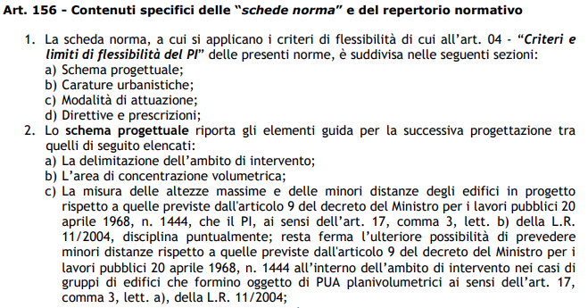
Il Pi operativo – le schede norma
4

Slide 5
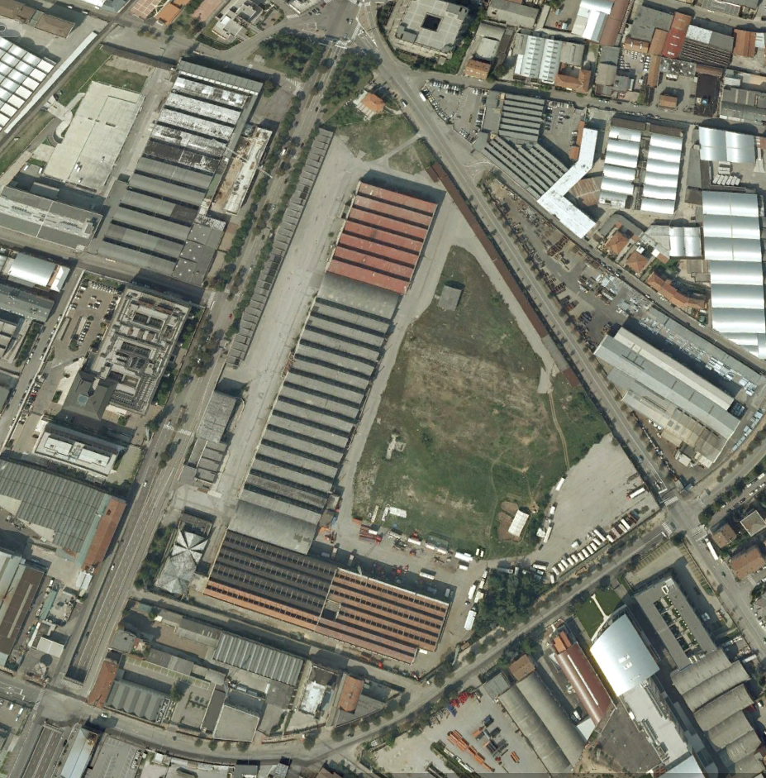
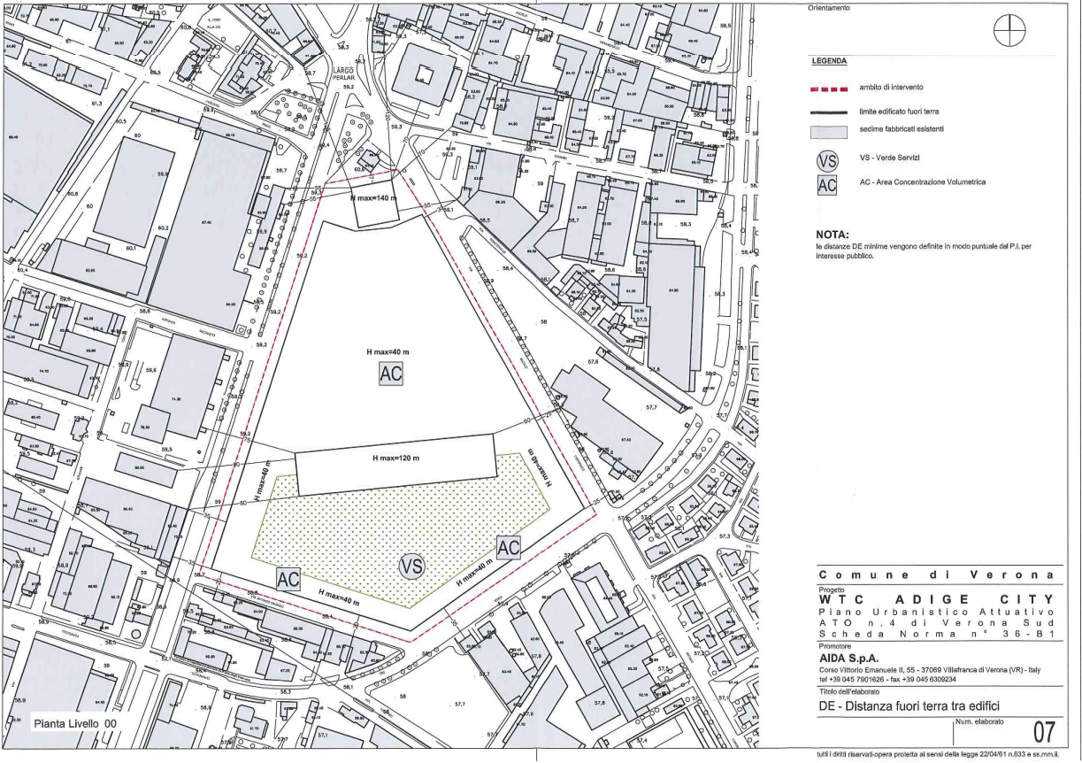
PIANO DEGLI INTERVENTI
SCHEDA NORMA - EX OFFICINE ADIGE
5
REPERTORIO NORMATIVO PI
Indicazione altezze e distanze da edifici extra ambito
ORTOFOTO 2007
EX OFFICINE ADIGE

Slide 6
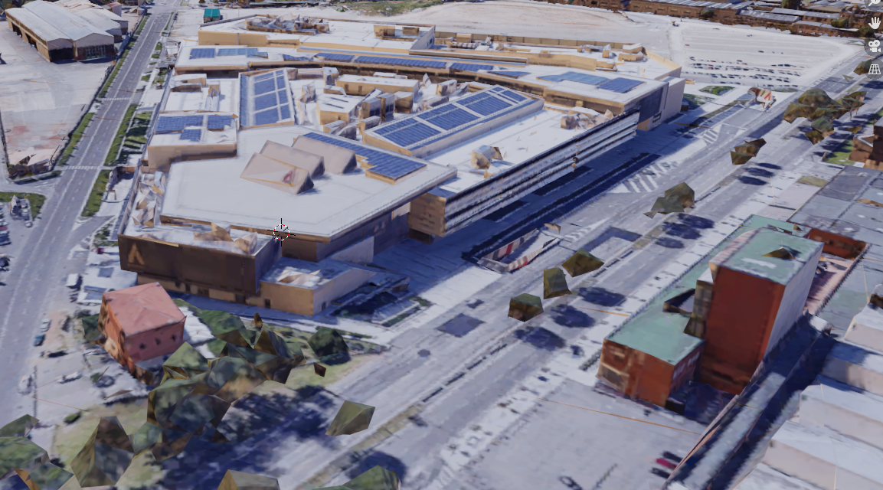
6

Slide 7
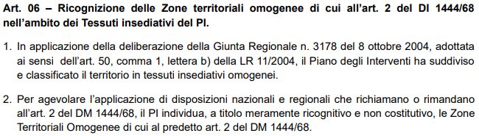
Variante n. 29 al PI nuova correlazione
7

Slide 8
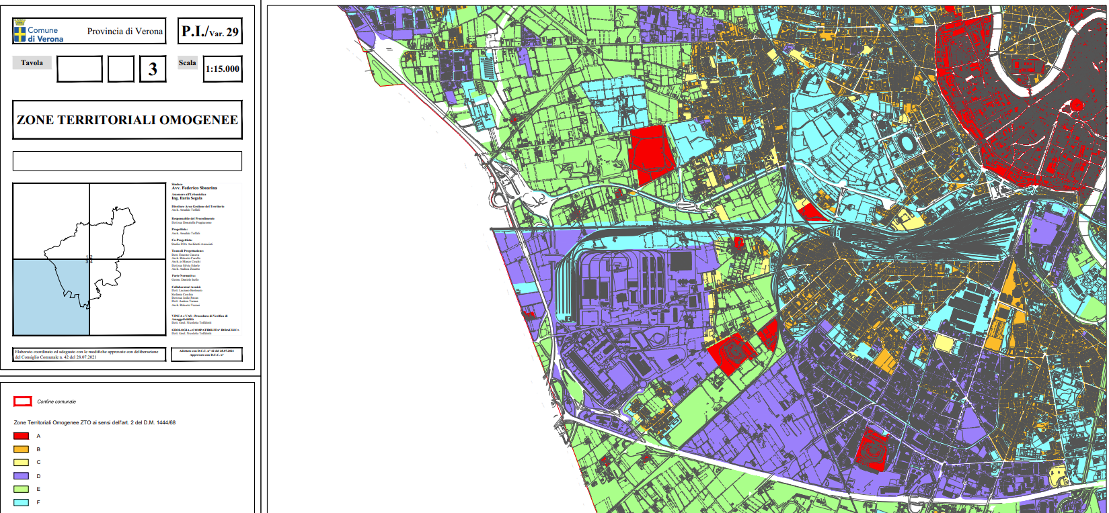
8

Slide 9
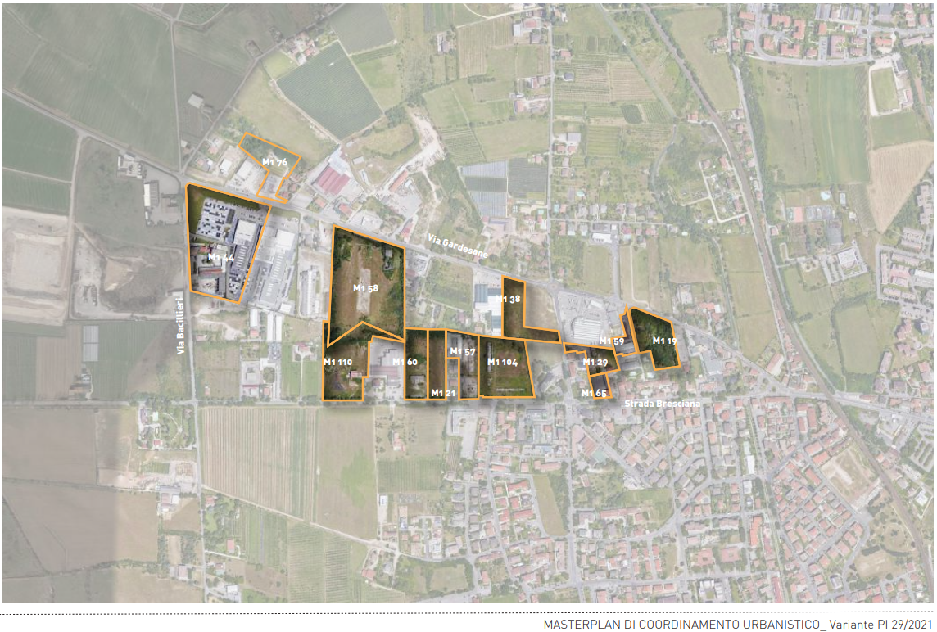
9

Slide 10
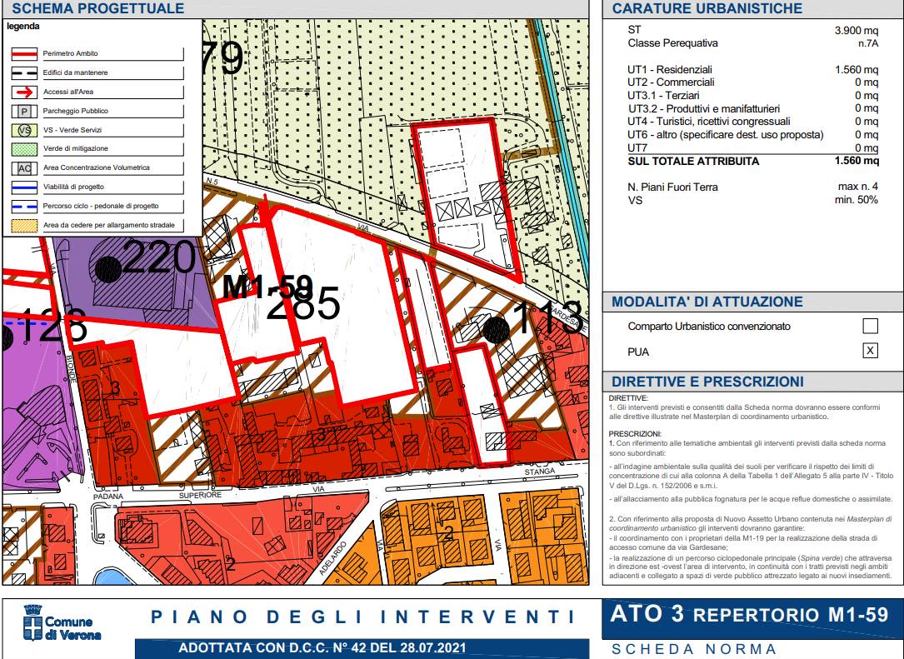
10

